Slide 1
计算机组成原理

Slide 2
学习指南
本课程的性质
  计算机组成原理是计算机科学与技术专业本科生的核心课程之一，是必修的专业基础课。

Slide 3
学习指南
本课程的地位
  本课程在计算机学科中处于承上启下的地位，要求先修的课程有：
计算机科学导论
数字电路

Slide 4
学习指南
本课程的任务
  讨论单机系统范围内计算机各部件和系统的组成以及内部工作机制。通过学习，掌握计算机各大部件的组成原理、逻辑实现、设计方法及其互连构成整机系统的技术，并为后继课程的学习打好基础。

Slide 5
学习指南
本课程的重点：五大基本部件的原理及实现。
本课程的难点：各部件互连构成整机系统，即整机概念的建立。
本课程的深广度：主要讨论计算机组成中具有共性的问题，要处理好抽象概念与具体实例的关系。

Slide 6
学习指南
硕士研究生考试计算机学科专业基础综合考试涵盖数据结构、计算机组成原理、操作系统和计算机网络等学科专业基础课程。要求考生比较系统地掌握上述专业基础课程的概念、基本原理和方法，能够运用所学的基本原理和基本方法分析、判断和解决有关理论问题和实际问题。
数据结构 45分
计算机组成原理 45分
操作系统 35分
计算机网络 25分

Slide 7
学习指南
考查目标：
理解单处理器计算机系统中各部件的内部工作原理、组成结构以及相互连接方式，具有完整的计算机系统的整机概念。
理解计算机系统层次化结构概念，熟悉硬件与软件之间的界面，掌握指令集体系结构的基本知识和基本实现方法。
能够综合运用计算机组成的基本原理和基本方法，对有关计算机硬件系统中的理论和实际问题进行计算、分析，并能对一些基本部件进行简单设计。

Slide 8
学习指南
教材
白中英， 计算机组成原理（第5版），北京，科学出版社，2013

Slide 9
学习指南
参考书
蒋本珊，计算机组成原理（第4版），北京，清华大学出版社，2019。
白中英，计算机组成原理试题解析（第五版），北京，科学出版社，2013。

Slide 10
第一章 计算机系统概论
1.1计算机的分类
1.2计算机发展简史
1.3计算机的硬件
1.4计算机的软件
1.5计算机系统的层次结构
1.6系列机和软件兼容

Slide 11
1.1计算机的分类
一、电子计算机从总体上来说分为两大类。
电子模拟计算机。“模拟”就是相似的意思。模拟计算机的特点是数值由连续量来表示，运算过程也是连续的。
电子数字计算机，它是在算盘的基础上发展起来的，是用数目字来表示数量的大小。数字计算机的主要特点是按位运算，并且不连续地跳动计算。
Notes:
，例如计算尺是用长度来标示数值；时钟是用指针在表盘上转动来表示时间；电表是用角度来反映电量大小，这些都是模拟计算装置。

Slide 12
1.1计算机的分类
数字计算机与模拟计算机的主要区别
 | 数字计算机 | 模拟计算机
数据表示方式 | 数字0/1 | 电压
计算方式 | 数字计数 | 电压组合和测量值
控制方式 | 程序控制 | 盘上连线
精度 | 高 | 低
数据存储量 | 大 | 小
逻辑判断能力 | 强 | 无
Notes:
专用和通用是根据计算机的效率、速度、价格、运行的经济性和适应性来划分的。专用机是最有效、最经济和最快速的计算机,但是它的适应性很差。通用机适应性很大,但是牺牲了效率、速度和经济性。

Slide 13
1.1计算机的分类
二、数字计算机分类
数字计算机根据计算机的效率、速度、价格、运行的经济性和适应性来划分，可以划分为两类：
  专用计算机：专用机是最有效、最经济和最快速的计算机，但是它的适应性很差。
  通用计算机：通用计算机适应性很大，但是牺牲了效率、速度和经济性。

Slide 14
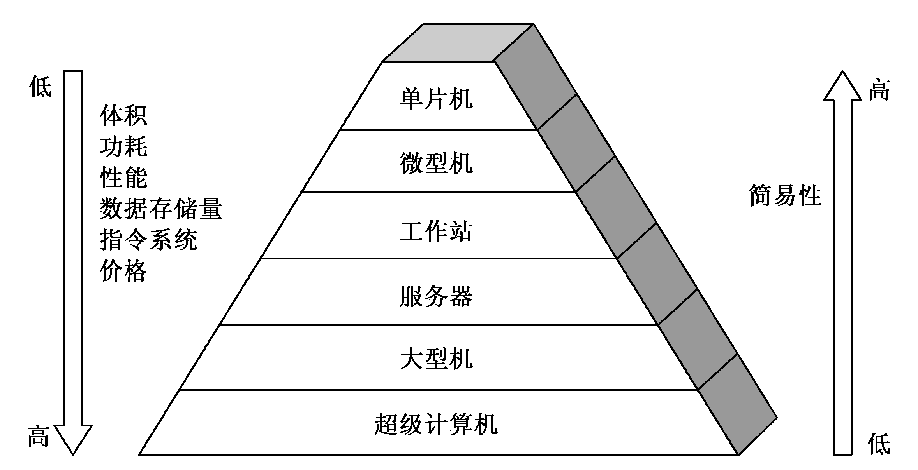
1.1计算机的分类
三、通用计算机分类
通用计算机根据体积、简易性、功率损耗、性能指标、数据存储容量、指令系统规模和机器价格等可以分为：
超级计算机
大型机
服务器
PC机
单片机

Slide 15
1.2 计算机发展简史
1.2.1 计算机的五代变化
1.2.2 半导体存储器的发展
1.2.3 微处理器的发展
1.2.4 计算机的性能指标

Slide 16
1.2计算机发展简史
1.2.1 计算机的五代变化
第一代为1946—1957年，电子管计算机：数据处理
第二代为1958—1964年，晶体管计算机：工业控制
第三代为1965—1971年，中小规模集成电路计算机：小型计算机
第四代为1972—1990年，大规模和超大规模集成电路计算机：微型计算机
第五代为1991年开始，巨大规模集成电路计算机：单片机

Slide 17
1.2计算机发展简史
从第3代起，计算机的发展与集成电路技术的发展密切相关。LSI（大规模集成电路）的采用，一块集成电路芯片上可以放1000个元件，VLSI（超大规模集成电路）达到每个芯片1万个元件，现在的ULSI（巨大规模集成电路）芯片超过了100万个元件。2019年9月，华为发布的麒麟990 5G芯片，是世界上第一款晶体管数量超过100亿的移动终端芯片，达到103亿个晶体管。
1965年摩尔观察到芯片上的晶体管数量每年翻一番，1970年这种态势减慢成每18个月翻一番，这就是人们所称的摩尔定律。

Slide 18
1.2计算机发展简史
1.2.2 半导体存储器的发展
20世纪50～60年代，所有计算机存储器都是由微小的铁磁体环（磁芯）
1970年，仙童半导体公司生产出了第一个较大容量半导体存储器
从1970年起，半导体存储器经历了11代：单个芯片1KB、4KB、16KB、64KB、256KB、1MB、4MB、16MB、64MB、256MB、GB。
其中1K=2¹⁰,1M=2²⁰,1G=2³⁰

Slide 19
1.2计算机发展简史
1.2.3 微处理器的发展
1971年Intel公司开发出Intel 4004。这是第一个将CPU的所有元件都放入同一块芯片内的产品，于是，微处理器诞生了。
微处理器演变中的另一个主要进步是1972年出现的Intel 8008，这是第一个8位微处理器，它比4004复杂一倍。
1974年出现了Intel 8080。这是第一个通用微处理器，而4004和8008是为特殊用途而设计的。8080是为通用微机而设计的中央处理器。
20世纪70年代末才出现强大的通用16位微处理器，8086便是其中之一。
这一发展趋势中的另一阶段是在1981年，贝尔实验室和HP公司开发出了32位单片微处理器。
Intel于1985年推出了32位微处理器Intel 80386。
到现在的64位处理器和多核处理器

Slide 20
1.2计算机发展简史
1.2.4 计算机的性能指标
吞吐量 表征一台计算机在某一时间间隔内能够处理的信
息量，单位是字节/秒（B/S）。
响应时间 表征从输入有效到系统产生响应之间的时间度
量，用时间单位来度量，例如微秒（10⁻⁶S）、纳秒（10⁻⁹S）。
利用率 表示在给定的时间间隔内，系统被实际使用的时
间所占的比率，一般用百分比表示。
处理机字长 指处理机运算器中一次能够完成二进制数运
算的位数。当前处理机的字长有8位、16位、32位、64位。
字长越长，表示计算的精度越高。

Slide 21
1.2计算机发展简史
1.2.4 计算机的性能指标
总线宽度 一般指CPU中运算器与存储器之间进行互连的内
部总线二进制位数。
存储器容量 存储器中所有存储单元的总数目，通常用KB、
MB、GB、TB来表示。
其中K=2¹⁰，M=2²⁰，G=2³⁰，T=2⁴⁰，B=8位（1个字节）。
存储器容量越大，记忆的二进制数越多。
存储器带宽 存储器的速度指标，单位时间内从存储器读出的
二进制数信息量，一般用字节数/秒表示。
主频/时钟周期 CPU的工作节拍受主时钟控制，主时钟不断
产生固定频率的时钟，主时钟的频率（f）叫CPU的主频。度量单位是
MHz（兆赫兹）、GHz（吉赫兹）。例如Pentium系列机为60MHz～
266MHz，而Pentium 4升至3.6GHz。

Slide 22
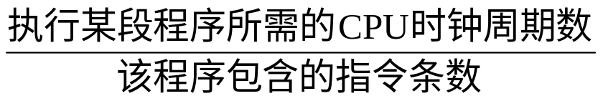
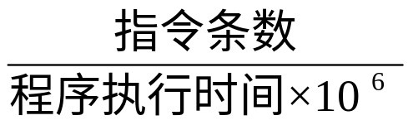
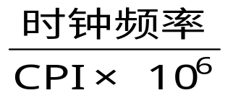
1.2计算机发展简史
1.2.4 计算机的性能指标
主频的倒数称为CPU时钟周期（T），即T=1/f，度量单位是微秒、纳
秒。
CPU执行时间 表示CPU执行一段程序所占用的CPU时间，可用下
式计算：
CPU执行时间 ＝ CPU时钟周期数 × CPU时钟周期
CPI 表示每条指令周期数，即执行一条指令所需的平均时钟周期数。用下式计算：
CPI ＝
MIPS 表示每秒百万条单字长定点指令数，用下式计算：
MIPS ＝ ＝

Slide 23
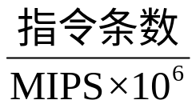
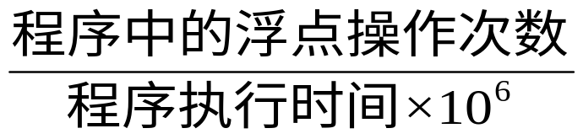
1.2计算机发展简史
1.2.4 计算机的性能指标
程序执行时间Te为：
Te ＝
MFLOPS 表示每秒百万次浮点操作次数，用下式计算：
MFLOPS ＝
MIPS是单位时间内的执行指令数，所以MIPS值越高说明机器
速度越快。
MFLOPS是基于操作而非指令的，只能用来衡量机器浮点操作
的性能，而不能体现机器的整体性能。
TFLOPS 表示每秒万亿次浮点操作次数，该技术指标一般
在超级计算机中使用。
PFLOPS 表示每秒1000万亿次浮点操作次数

Slide 24
1.2计算机发展简史
1.2.4 计算机的性能指标
【例1】对于一个给定的程序，I_{N}表示执行程序中的指令总数，t_{CPU}表示执行该程序所需的CPU时间，T为时钟周期，f为时钟频率（T的倒数），N_{C}为执行该程序所需的CPU时钟周期数。设CPI表示每条指令的平均时钟周期数，MIPS表示每秒钟执行的百万条指令数，请写出如下四种参数的表达式：
(1) t_{CPU} (2) CPI (3) MIPS (4) N_{C}

Slide 25
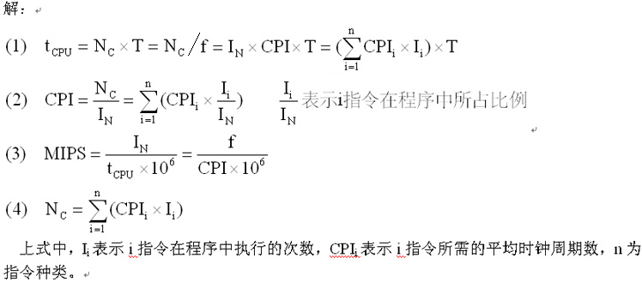
1.2计算机发展简史
I_{N}表示执行程序中的指令总数，t_{CPU}表示执行该程序所需的CPU时间，T为时钟周期，f为时钟频率（T的倒数），N_{C}为执行该程序所需的CPU时钟周期数。CPI表示每条指令的平均时钟周期数，MIPS表示每秒钟执行的百万条指令数，

Slide 26
1.2计算机发展简史
【例2】用一台50MHz处理及执行标准测试程序，它包含的混合指令数和相应所需平均时钟周期数如下表所示：
指令类型 | 指令数目 | 平均时钟周期数
整数指令 | 45000 | 1
数据传送 | 32000 | 2
浮点运算 | 15000 | 2
控制传送 | 8000 | 2
求有效CPI、MIPS速率、处理机程序执行时间t_{CPU}

Slide 27

1.2计算机发展简史
解：
=(45000*1+32000*2+15000*2+8000*2)/(45000+32000+15000+8000)
=1.55（周期/指令）
MIPS=f/(CPI*10⁶)=50*10⁶/1.55*10⁶=32.26（百万条指令/秒）
t_{CPU} =Nc/f=(45000*1+32000*2+15000*2+8000*2)/(50*10⁶)=31*10⁻⁴（s）

Slide 28
1.3计算机的硬件
1.3.1 硬件组成要素
1.3.2 运算器
1.3.3 存储器
1.3.4 控制器
1.3.5 适配器与I/O设备

Slide 29
1.3计算机的硬件
1.3.1 硬件组成要素
通过一个例子我们来了解数字计算机的主要组成和工作原理。
假设给一个算盘、一张带有横格的纸和一支笔，要求我们计算y=ax+b-c这样一个题目。
解题步骤和数据记录在横格纸上，请看过程。

Slide 30
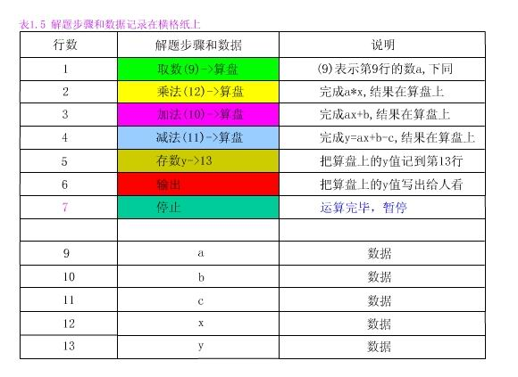
一、手工模仿计算机工作

Slide 31
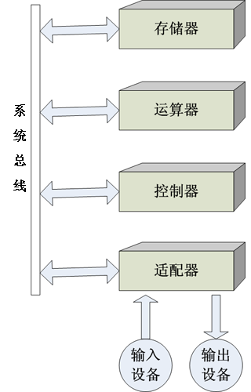
1.3计算机的硬件
二、数字计算机基本组成
控制器：人的大脑的操作控制功能
运算器：人的大脑的计算功能
存储器：人的大脑记忆功能
输入设备：交互接口，笔
输出设备：交互接口，纸

Slide 32
1.3计算机的硬件
三、冯·诺依曼型计算机
1. 计算机由五大部件组成
2. 指令和数据以同等地位存于存储器，
可按地址寻访
3. 指令和数据用二进制表示
4. 指令由操作码和地址码组成
5. 存储程序
5. 存储程序
6. 以运算器为中心

Slide 33
冯·诺依曼计算机硬件框图
存放数据
和程序
将结果转换成
人们熟悉的形式
算术运算
逻辑运算
将信息转换成机
器能识别的形式
存储器
输入设备
运算器
输出设备
控制器
指挥程序
运行

Slide 34
四、计算机硬件框图
1. 以存储器为中心的计算机硬件框图
控制器
数据
计算
输入设备
存储器
输出设备
程序
结果
运算器

Slide 35
2. 现代计算机硬件框图
运算器
ALU
CPU
控制器
CU
主机
主存
辅存
存储器
硬件
输入设备
I/O设备
输出设备
主机
CPU
主
存
ALU
I/O
设备
CU

Slide 36
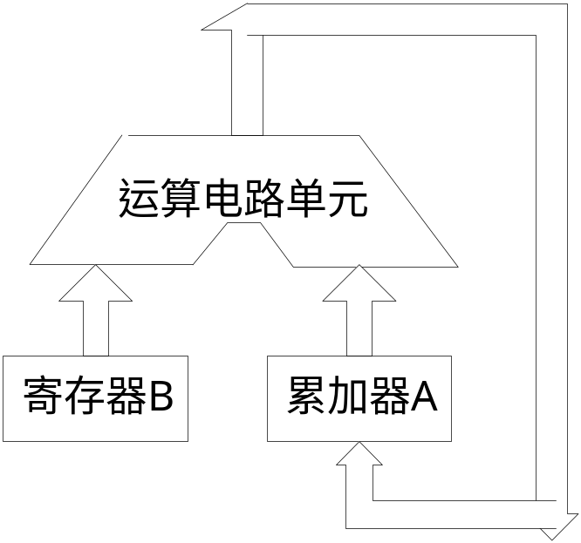
1.3计算机的硬件
1.3.2 运算器
算术运算和逻辑运算
在计算机中参与运算的数是二进制的
运算器的长度一般是8、16、32或64位

Slide 37
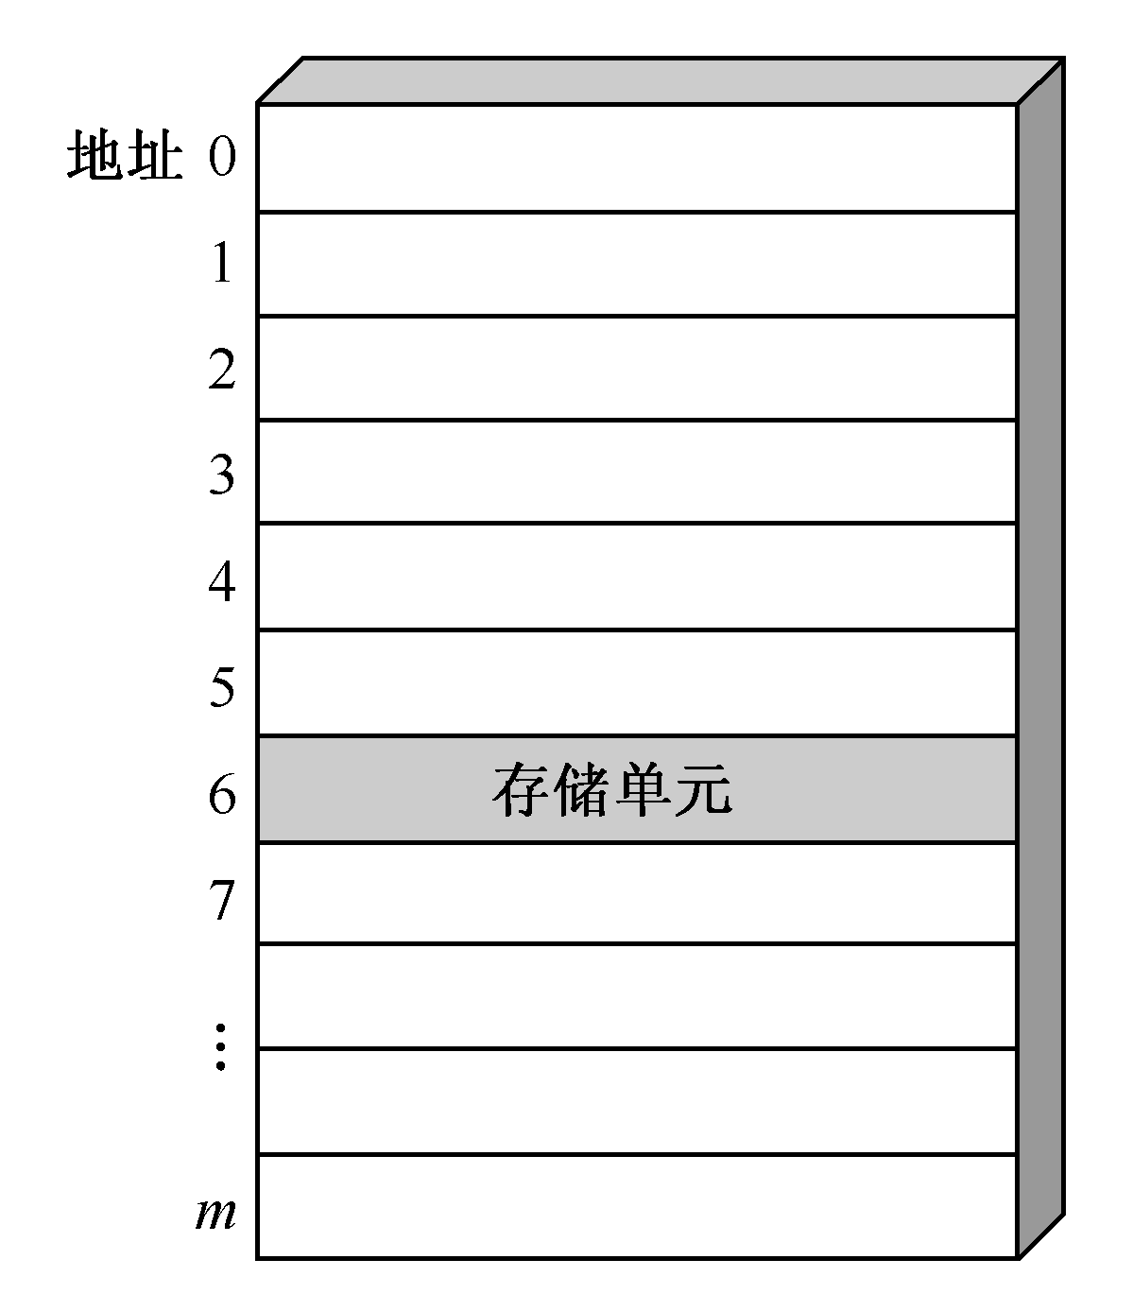
1.3计算机的硬件
1.3.3 存储器
存储数据和程序（指令）
容量（存储单元、存储单元地址、容量单位）
分为内存（ROM、RAM）、外存
存储器单位：
    1KB ＝ 2¹⁰B
    1MB ＝ 2²⁰B
    1GB ＝ 2³⁰B
    1TB ＝ 2⁴⁰B

Slide 38
1.3计算机的硬件
1.3.4 控制器
控制器是计算机中发号施令的部件，它控制计算机的各部件有条不紊地进行工作。更具体地讲，控制器的任务是从内存中取出指令加以分析，然后执行某种操作。

Slide 39
程序计算举例
计算 ax + b + c
取a 至运算器A
乘以x 结果保留在运算器A
加b结果保留在运算器A
减c结果保留在运算器A
将A中的结果打印出来
停机

Slide 40
计算 ax + b - c 程序清单
指令和数据存于主存单元的地址 | 指令 |  | 注释
 | 操作码 | 地址码
1 | 101 | 0000001001 | 取数a至ACC
2 | 011 | 0000001100 | 乘x得ax ,存于ACC中
3 | 001 | 0000001010 | 加b得ax+b ,存于ACC中
4 | 010 | 0000001011 | 减c得ax+b-c,存于ACC中
5 | 110 | 0000001101 | 将ACC送y
6 | 111 |  | ACC送打印机
7 | 000 |  | 停机
8
9 | a |  | 数据a存放在9号单元
10 | b |  | 数据b存放在10号单元
11 | c |  | 数据c存放在11号单元
12 | x |  | 数据x存放在12号单元
13 | y |  | 运算结果y位于13号单元

Slide 41
指令 | 操作码
加法 | 001
减法 | 010
乘法 | 011
除法 | 100
取数 | 101
存数 | 110
打印 | 111
停机 | 000
指令格式举例
操作码
地址码

Slide 42
1.3计算机的硬件
指令数码化后，就可以和数据一样存入存储器。一般是将指令和数据分开存放。将解题的程序存放到存储器中称为存储程序，而控制器依据存储的程序来控制全机协调地完成计算任务叫做程序控制。
存储程序按地址顺序地执行，这就是冯.诺依曼计算机的设计思想，也是机器自动化工作的关键。
由于指令和数据放在同一个存储器中，称为冯.诺伊曼结构，如果指令和数据分别放在两个存储器中，称为哈弗结构。

Slide 43
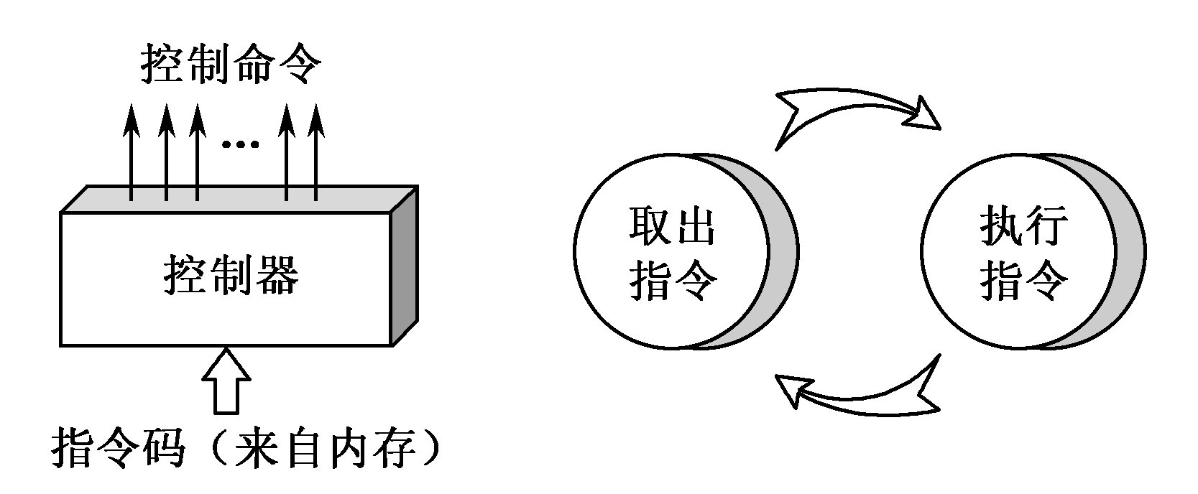
1.3计算机的硬件
控制器的基本任务：按照一定的顺序一条接着一条取指令、指令译码、执行指令。
通常把取指令的一段时间叫做取指周期，而把执行指令的一段时间叫做执行周期。
演示

Slide 44
控制器的基本组成
取指令
PC
完成
一条
指令
取指
访存
CU
分析指令
IR
执行指令
CU
执行
访存
IR
PC
PC 存放当前欲执行指令的地址，
具有计数功能（PC）+ 1 PC
IR 存放当前欲执行的指令

Slide 45
主机完成一条指令的过程
以取数指令为例
CPU
5
存储体
…
ACC
MQ
6
CU
2
7
3
8
I/O
设
备
ALU
IR
控制
1
单元
PC
MAR
MDR
X
4
运算器
控制器
主存储器
9

Slide 46
ax + bx- c 程序的运行
将程序通过输入设备送至计算机
程序首地址
PC
启动程序运行
取指令
PC
MAR
M
MDR
IR
,(PC )+ 1 PC
分析指令
OP(IR)
CU
执行指令
Ad(IR)
MAR
M
MDR
ACC
…
打印结果
停机

Slide 47
1.3计算机的硬件
指令流和数据流：
位（bit）是数字计算机的最小信息单位。当CPU向存储器送入或从存储器中取出信息时，不能存取单个的“位”，而用B（字节）或W（字）等较大的信息单位来工作。一个字至少由一个以上的字节组成。通常把组成一个字的二进制位数叫做字长。
计算机的字可以代表指令也可以代表数据。如果某字代表要处理的数据，则称为数据字；如果某字为一条指令，则称为指令字。控制器完全可以区分开哪些是指令字，哪些是数据字。一般来讲，取指周期中从内存读出的信息流是指令流，它流向控制器；而在执行器周期中从内存读出的信息流是数据流，它由内存流向运算器。

Slide 48
1.3计算机的硬件
1.3.5 适配器与I/O设备
输入设备：把人们所熟悉的某种信息形式变换为机器内部所能接收和识别的二进制信息形式
输出设备：把计算机处理的结果变换为人或其他机器设备所能接收和识别的信息形式
适配器：它使得被连接的外围设备通过系统总线与主机进行联系，以便使主机和外围设备并行协调地工作
总线：构成计算机系统的骨架，是多个系统部件之间进行数据传送的公共通路。
总之，现代电子计算机是由运算器、存储器、控制器、适配器、总线和输入/输出设备组成的。这也是人们常说的计算机硬件。

Slide 49
1.4计算机的软件
1.4.1 软件的组成与分类
计算机软件相对计算机硬件来说是看不见，是计算机系统中不可少的无形部件。主要有两大类：
系统软件：用来简化程序设计，简化使用方法，提高计算机的使用效率，发挥和扩大计算机的功能及用途。它包括以下四类：
    ①各种服务性程序，如诊断程序、排错程序、练习程序等
    ②语言程序，如汇编程序、编译程序、解释程序等
    ③操作系统
    ④数据库管理系统
应用软件：用户利用计算机来解决某些问题而编制的程序，如工程设计程序、数据处理程序、自动控制程序、企业管理程序、情报检索程序、科学计算程序等

Slide 50
1.4计算机的软件
1.4.2 软件的发展演变
编程语言的发展
  手编程序：机器语言程序，手工编译二进制码
  汇编程序：符号语言程序，汇编程序汇编
  高级程序：算法语言/高级语言，机器编译程序/解释程序

Slide 51
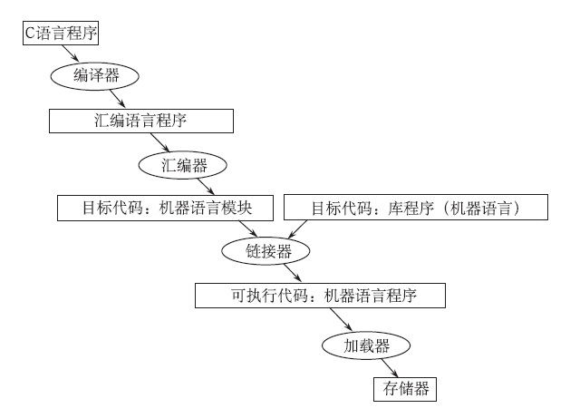
1.4计算机的软件

Slide 52
1.4计算机的软件
1.4.2 软件的发展演变
系统软件的发展
  操作系统
  数据库

Slide 53
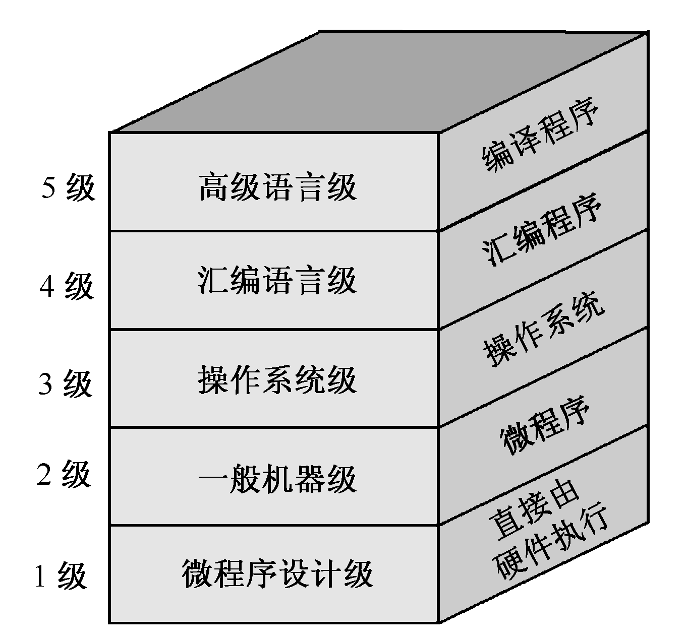
1.5 计算机系统的层次结构
1.5.1 多级计算机系统
计算机不能简单地认为是一种电子设备，而是一个十分复杂的硬、软件结合而成的整体。它通常由五个以上不同的级组成，每一级都能进行程序设计，如图所示。

Slide 54
用编译程序翻译
成汇编语言程序
虚拟机器 M₅
虚拟机器 M₄
用汇编程序翻译
成机器语言程序
软
件
虚拟机器 M₃
用机器语言解释操作系统
硬
件
实际机器 M₂
用微指令解释机器指令
微程序机器 M₁
由硬件直接执行微指令

Slide 55
1.5 计算机系统的层次结构
五级计算机层次系统
第一级是微程序设计级。这是一个实在的硬件级，它由机器硬件直接执行微指令。如果某一个应用程序直接用微指令来编写，那么可在这一级上运行应用程序。
第二级是一般机器级，也称为机器语言级，它由微程序解释机器指令系统。这一级也是硬件级。
第三级是操作系统级，它由操作系统程序实现。这些操作系统由机器指令和广义指令组成，广义指令是操作系统定义和解释的软件指令，所以这一级也称为混合级。
第四级是汇编语言级，它给程序人员提供一种符号形式语言，以减少程序编写的复杂性。这一级由汇编程序支持和执行。如果应用程序采用汇编语言编写时，则机器必须要有这一级的功能；如果应用程序不采用汇编语言编写，则这一级可以不要。
第五级是高级语言级，它是面向用户的，为方便用户编写应用程序而设置的。这一级由各种高级语言编译程序支持和执行。

Slide 56
1.5 计算机系统的层次结构
1.5.2 软件与硬件逻辑等价性
随着大规模集成电路技术的发展和软件硬化的趋势，计算机系统的软、硬件界限已经变得模糊了。因为任何操作可以由软件来实现，也可以由硬件来实现；任何指令的执行可以由硬件完成，也可以由软件来完成。
任何操作可以由软件来实现也可以有硬件来实现（设计计算机系统时，应考虑各个方面的因素：价格、速度、可靠性、存储容量、变更周期）
实体硬件机功能的扩大
固件的概念（功能上是软件，形态上是硬件）

Slide 57
1.6系列机和软件兼容
所谓系列机是指一个厂家生产的，具有相同的系统结构，但有不同组成和实现的一系列不同型号的机器。
相同的体系结构，指的是在指令系统、数据格式、字符编码、中断系统、控制方式和输入输出操作方式等多个方面保持统一，从而保证了软件的兼容。
系列机的兼容分为向上兼容、向下兼容、向前兼容和向后兼容4种。

Slide 58
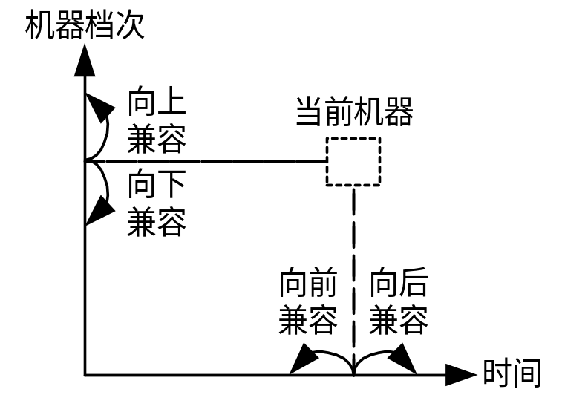
1.6 系列机和软件兼容
向上（下）兼容指的是按某档次机器编制的程序，不加修改就能运行在比它更高（低）档次的机器上。
向前（后）兼容是指某个时期投入市场的某种型号机器编制的程序，不加修改就能运行在它之前（后）投入市场的机器上。
对系列机的软件向下和向前的兼容可以不作要求，但必须保证向后兼容，力争做到向上兼容。

Slide 59
本章小结
计算机系统的 基本概念
  构成：硬件和软件
  层次结构
计算机系统的基本工作原理
计算机的基本组成部分
  五大部件
冯·诺依曼型计算机特点
计算机发展特点

Slide 60
复习提纲
计算机系统的基本组成和工作原理
冯·诺依曼型计算机和现代计算机的特点
计算机的性能指标（几个概念）
计算机系统的层次结构
软件兼容的概念

